Slide 1
电脑硬件基础知识

Slide 2
一、基本概念
1、计算机又称为电脑（COMPUTER、PC）它是一种能够快速而准确地对各种数据信息，进行自动处理的新型电子设备。
快速、准确、自动处理
*数据：指生活中的各种信息如：文字、图像、声音、数字等

Slide 3
二、现代计算机的分类
1. 服务器:专门为其它电脑提供服务的一台设备，服务器有很大容量的存储器和快速的输入/输出通道，具有功能强大的处理能力和联网能力。服务器主要分为网络服务器、打印服务器、磁盘服务器和文件服务器等几种。
2. 工作站:工作站是一种高档的微型计算机。
3. 台式机:台式机就是通常所说的桌上型电脑，由主机箱、CRT或LCD显示器、键盘、鼠标等设备组成，也称桌面机。
4. 便携机 :便携机也称笔记本电脑（体型小便于携带）。
5. 手持机:手持机又称掌上电脑或亚笔记本电脑。

Slide 4
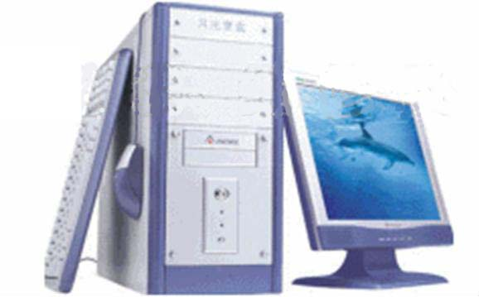
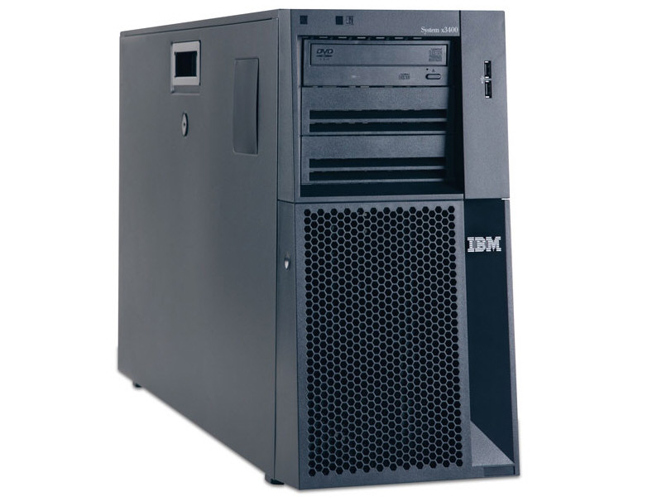
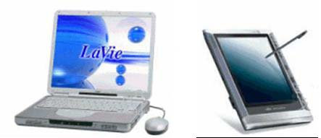
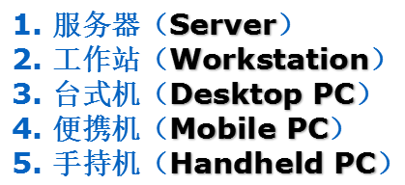
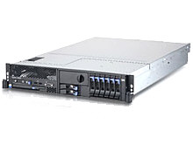
计算机分类
IBM服务器
台式电脑
图形工作站
笔记本电脑
掌上电脑

Slide 5
1、基本概念：一个完整的计算机系统是由硬件系统 和软件系统组成。
三、计算机系统的组成
①.硬件系统:硬件系统是指构成计算机系统的物理实体，主要由各种电子部件和机电装置组成。硬件系统的基本功能是接受计算机程序，并在程序的控制下完成数据输入、数据处理和输出结果等任务。
②. 软件系统:软件系统是指为计算机运行提供服务的各种计算机程序和全部技术资料。软件系统的任务是保证计算机硬件的功能得以充分发挥，并为用户提供一个直观、方便的工作环境。
③. 二者关系:计算机硬件是构成计算机系统的物质基础，而计算机软件是计算机系统的灵魂，二者相辅相成，缺一不可。

Slide 6
输入设备：键盘、鼠标、扫描仪、数码相机等
主存储设备：内存RAM
存储设备
硬件
外存储设备：硬盘、光盘、软盘
控制器
运算设备：中央处理器CPU
计算机
运算器
输出设备：显示器、音箱、打印机、投影仪
操作系统：WINDOWS、LINX
系统软件
软件
语言处理系统：VB、VC、汇编
办公软件：OFFICE、WPS
应用软件
广告设计：CORELDRAW、PS
模具设计：AUTOCAD、PRO/E
管理软件：ERP、用友、速达3000

Slide 7
2、计算机硬件组成
①. 主机:是安装在一个主机箱内所有部件的统一体，其中包括电源、主机板（包含CPU和内存）、硬盘驱动器（简称硬盘）、软盘驱动器（简称软驱）、光盘驱动器（简称光驱或CD-ROM）、显示卡和其他数据通信、多媒体功能板卡（如网卡、传真卡、声卡、视频卡等）。
* 主机板:又称为系统母板，简称为主板，是一块多层印刷电路板，一般由CPU、芯片组、内存（Bank）、高速缓存器、总线扩展槽、扩展卡（Slot）、各种跳线（Jumper）和辅助电路等组成。

Slide 8
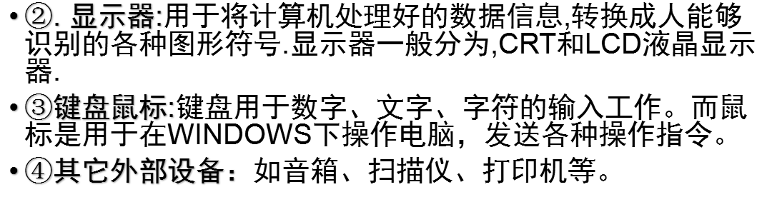
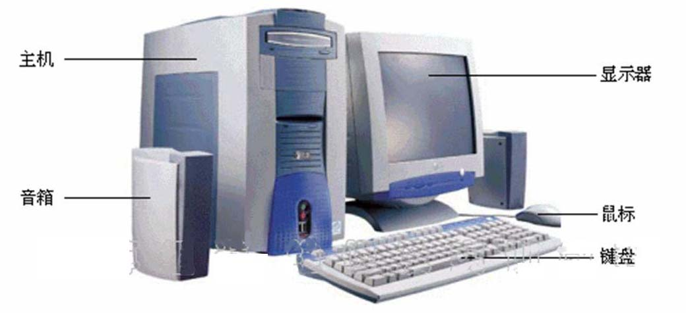

Slide 9
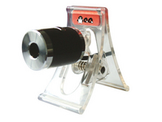
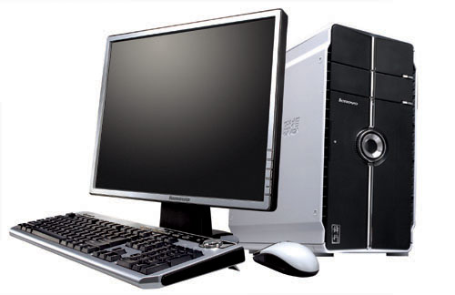

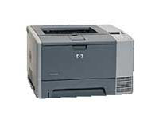
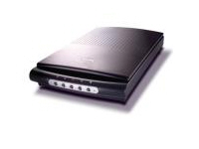

摄像头
联想电脑
激光打印机
数码照相机
扫描仪

Slide 10
软（硬）盘存储器
光盘存储设备
CPU（中央处理器）
主机
散热片、风扇
主机板
内存
电源
扩展卡：声、显、网卡
显示器（CRT、LCD液晶）
计算机硬件
鼠标、键盘
打印机（针式、喷墨、激光）
扫描仪
音响
其它外部设备
数码相机、摄影机
喷绘机、刻字机
USB移动设备

Slide 11
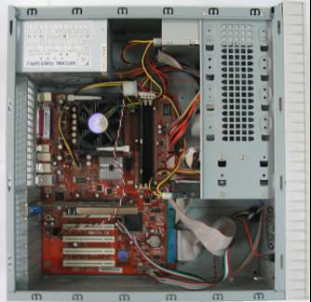
主机是安装在一个主机箱内所有部件的统一体，其中包括电源、主板、CPU、内存、硬盘、光驱、软驱、数据线等部件构成。其结构如图1-9所示。
CPU
内存条
硬盘
光驱
显示卡
主板
电源
数据连接线
电脑内部结构

Slide 12
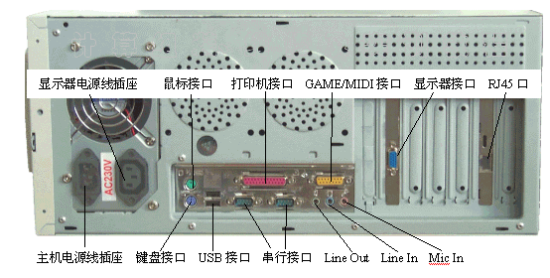
电脑主机与其它外部设备连接方法，如图所示：
电脑I/O接口

Slide 13

四、软件
系统软件
系统软件是计算机设计者或厂商提供的，用于使用和管理计算机的软件，通常包括操作系统、语言处理系统、数据库管理系统、各种服务程序及网络系统等。
（1）操作系统(WINDOWS 10/7/98/2000/XP LINX…..)
（2）计算机编程语言
（3）语言处理（翻译）软件
（4）文字、图像处理、
（5）网络软件

Slide 14
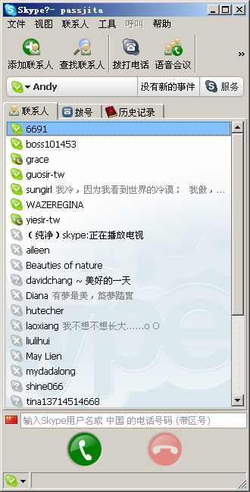
应用软件
电脑应用软件是为了解决各类实际问题而设计的软件程序。
1. 字处理软件（office 、WPS）
2. 广告设计软件（Coreldraw Photoshop）
3. 绘图软件（Autocad Pro/E）
4. 管理软件（ERP）
5. 网络通信软件(QQ、MSN、SKYPE、IE)

